Slide 1
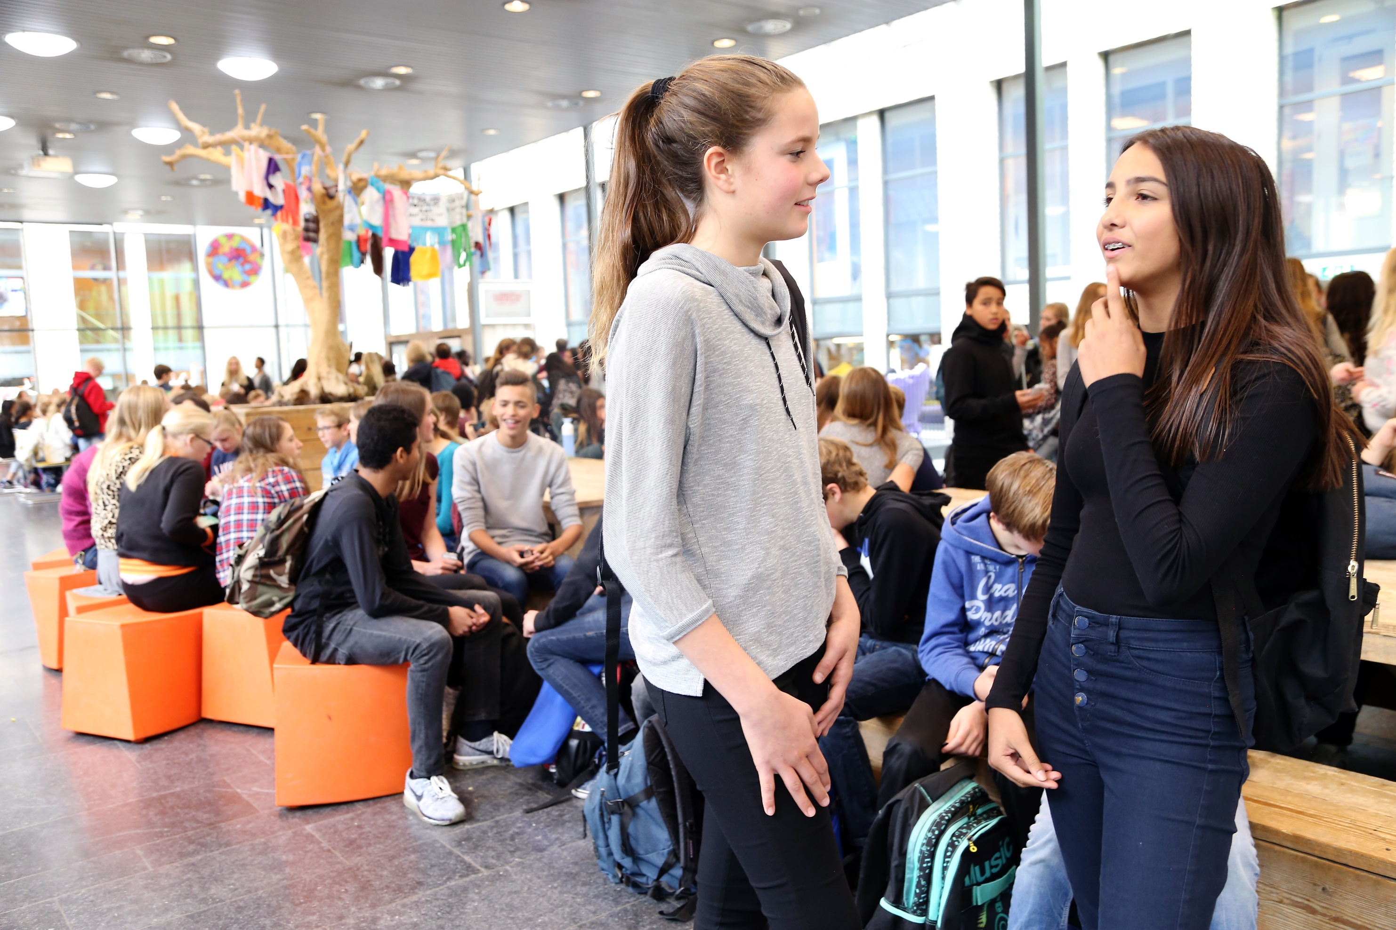
Amadeus Lyceum
Wij zijn een Nelson school

Slide 2
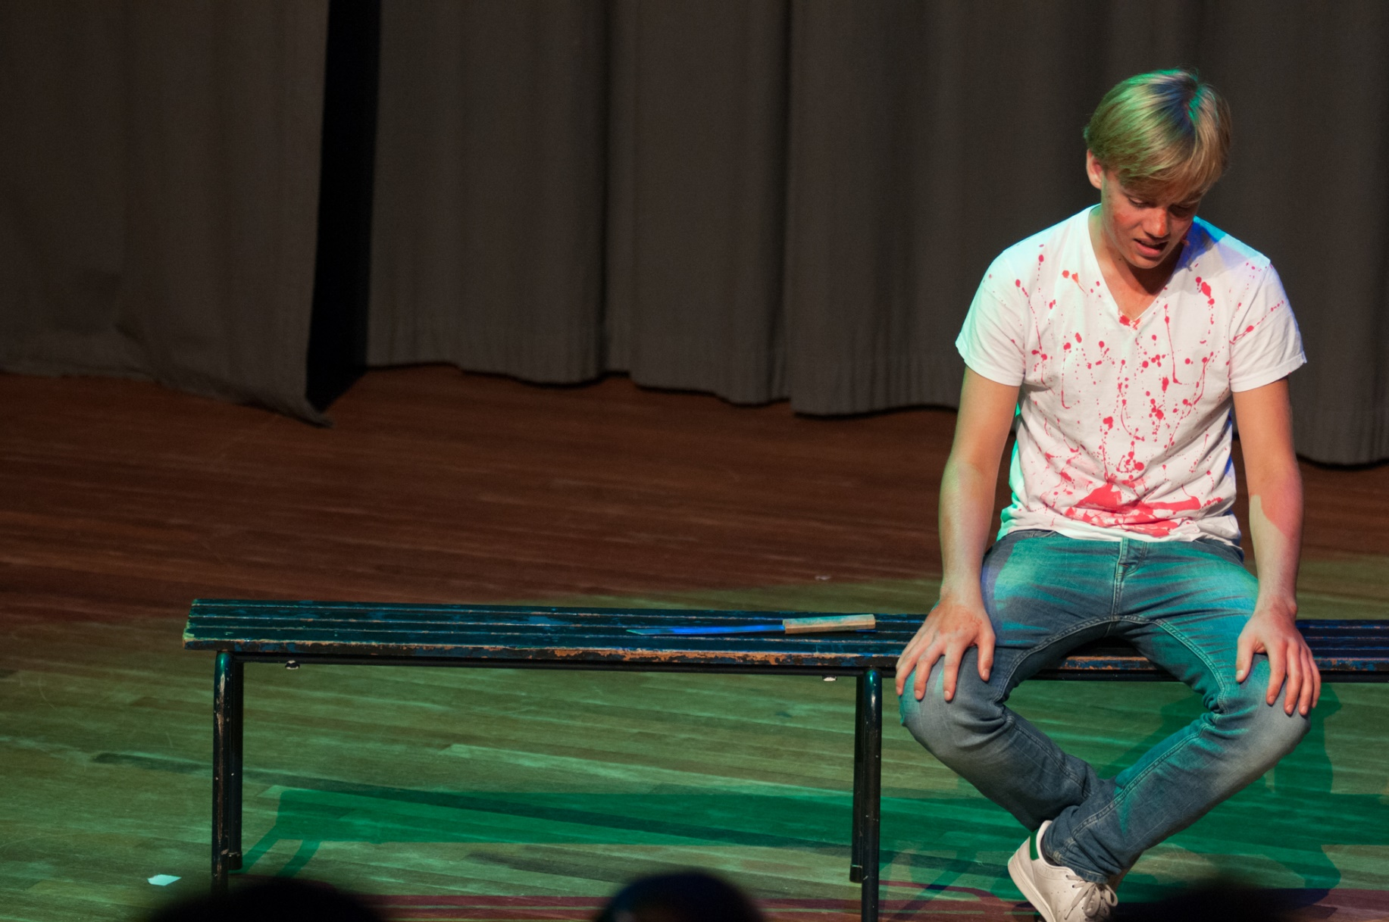
Ons doel
Dat leerlingen de wereld van nu vol bezinning in gaan. Een wereld waar ze na het Amadeus Lyceum helemaal klaar voor zullen zijn.

Slide 3
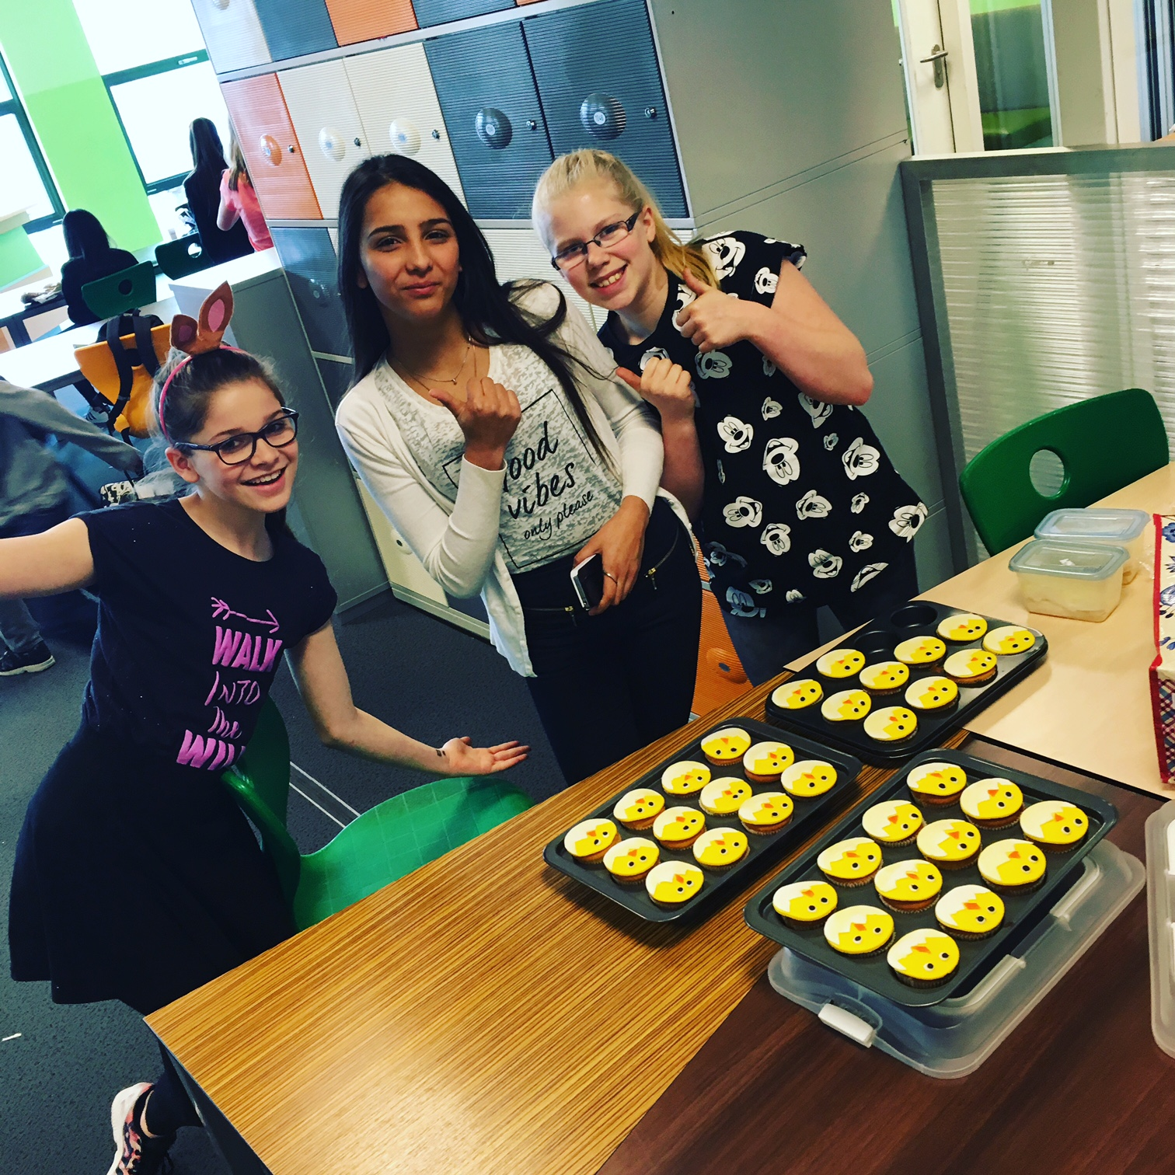
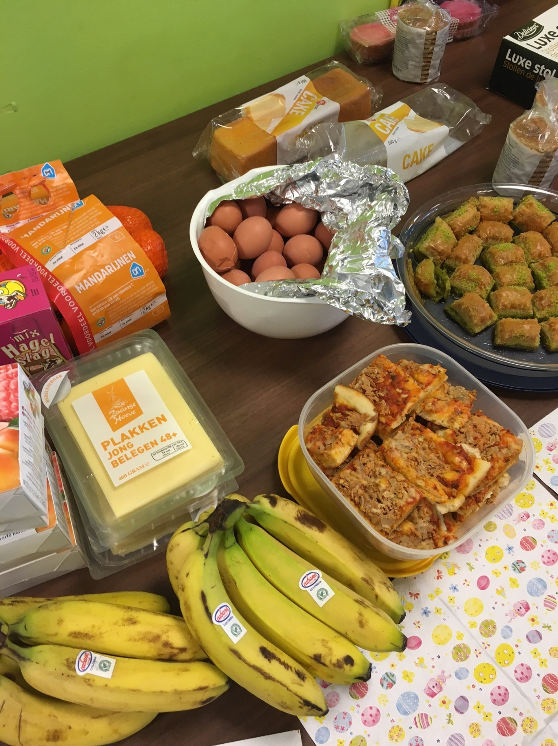
Pasen 2016
HOOP, NAASTENLIEFDE EN VREDE
Brugklassen nodigen uit: Internationale Schakelklassen
Samen lunchen (zelfgemaakt)
Samen optreden
Samen toneelstukjes opvoeren
Samen gedichten schrijven
Samen spullen inzamelen
Samen spullen overhandigen bij het AZC

Slide 4
HOOP
Blijven geloven dat alles goed komt.
Nergens over twijfelen en doorgaan.
Ook al val je 10.000 keer, je staat weer op.
Met hoop komt alles goed.
Hoop is nooit opgeven.

Slide 5
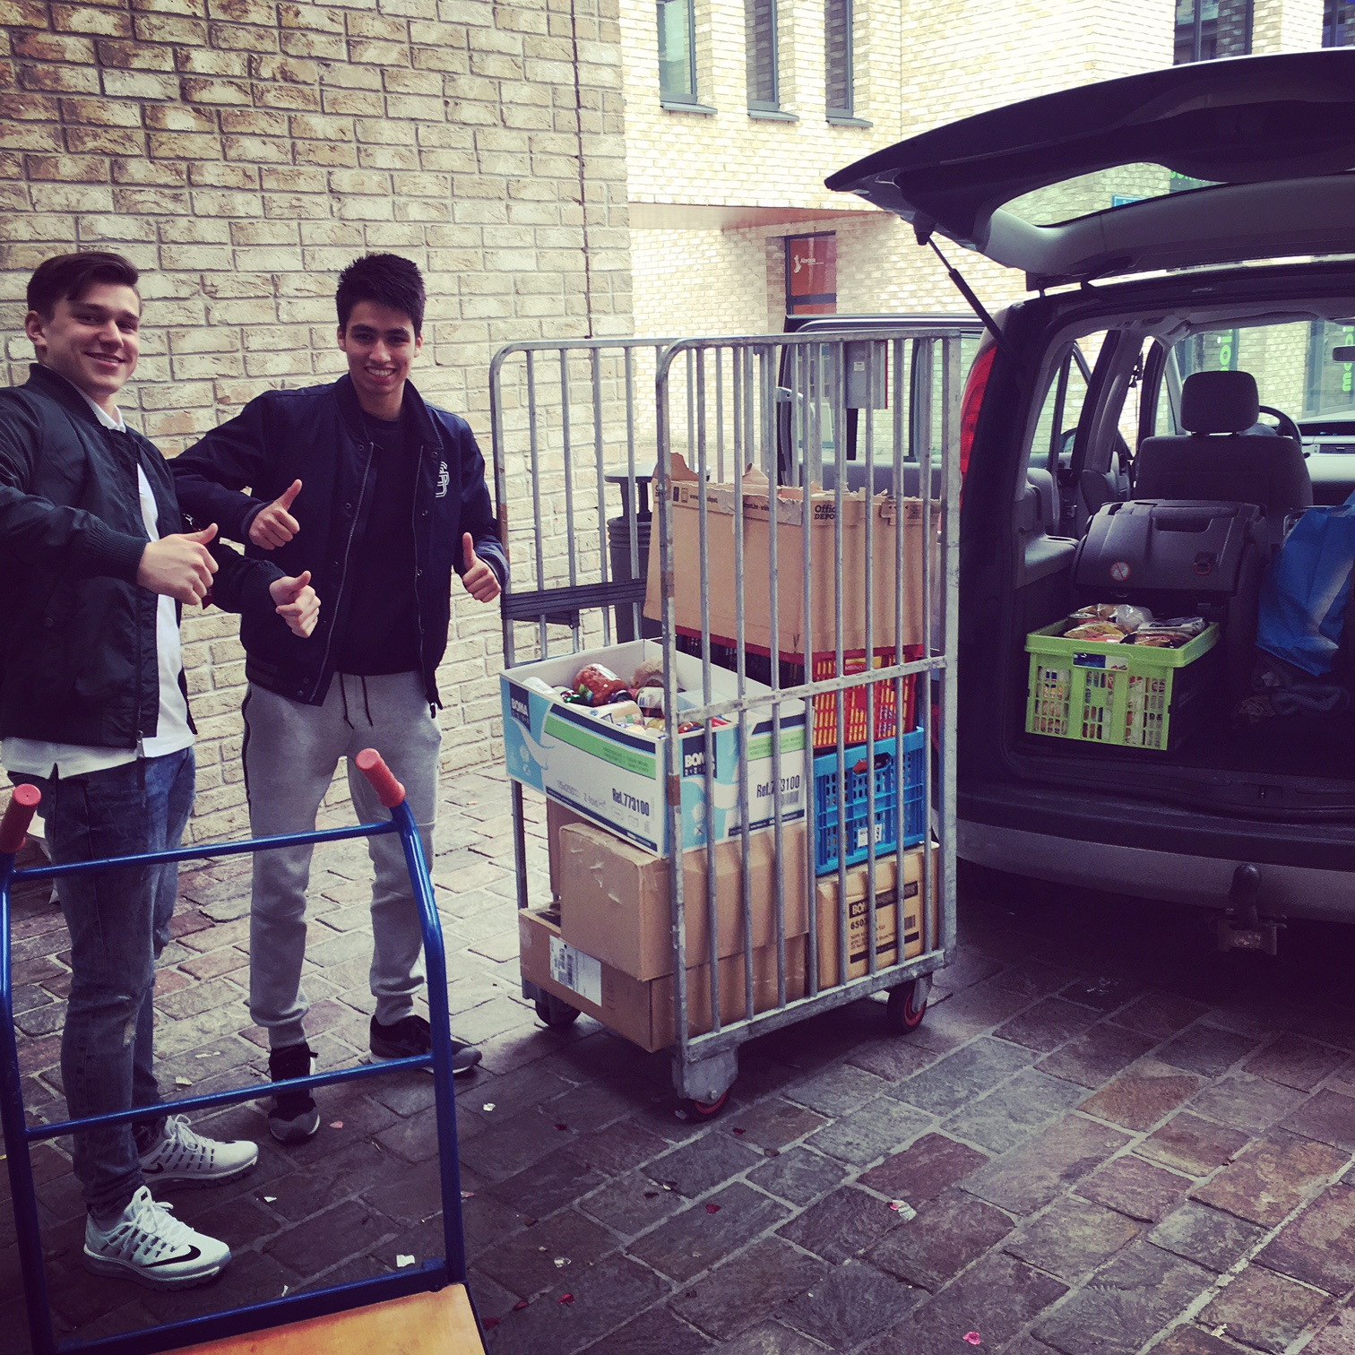
Voedselbank
Leerlingen van leerjaar 2 en 3 zamelen voedsel in en dan een kar vol eten naar de Voedselbank

Slide 6
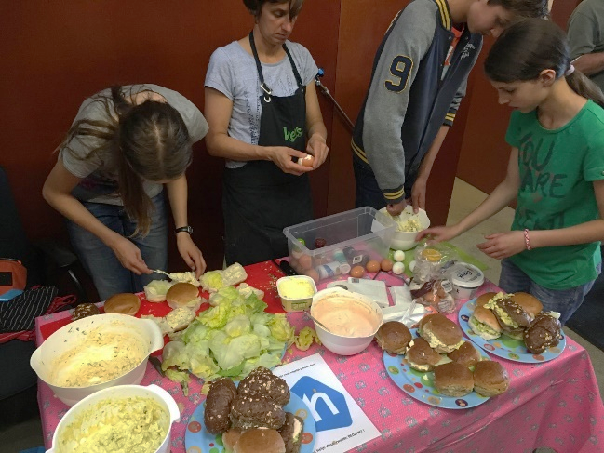
Voedselbank
Broodjes voor 54 huishoudens (cliënten van de voedselbank)
Een vrijwilligster van de Voedselbank:
‘Dit is echt een blijk van naastenliefde. Zo worden ze zich bewust van het feit dat er ook mensen in hun eigen wijk zijn die in armoede leven en dat het niet een thema is dat alleen in oorlogsgebieden speelt bijvoorbeeld.’

Slide 7
Sportdag Abrona

Slide 8
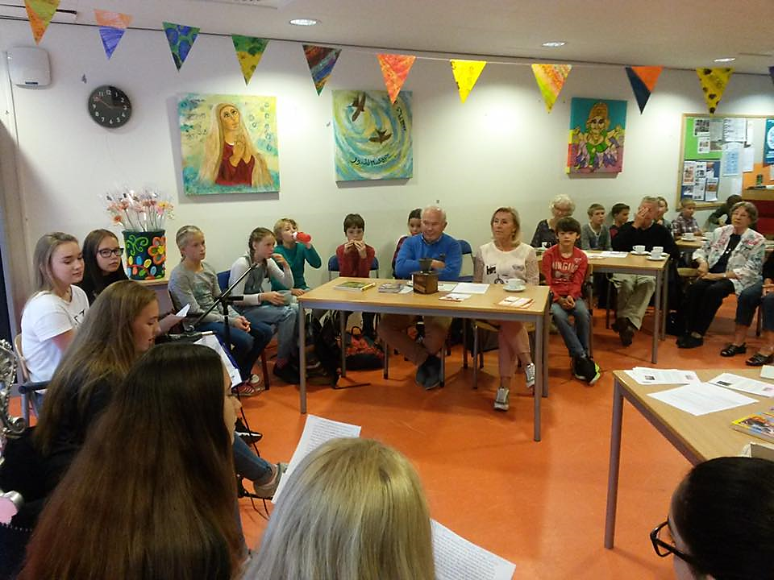
Verbinding met ouderen
Leerlingen lezen voor tijdens Nationale voorleesdag voor ouderen uit de buurt.
In samenwerking met de Bibliotheek

Slide 9
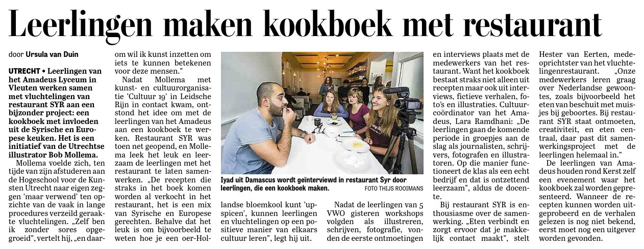
Kookboek met invloed uit Syrische keuken

Slide 10
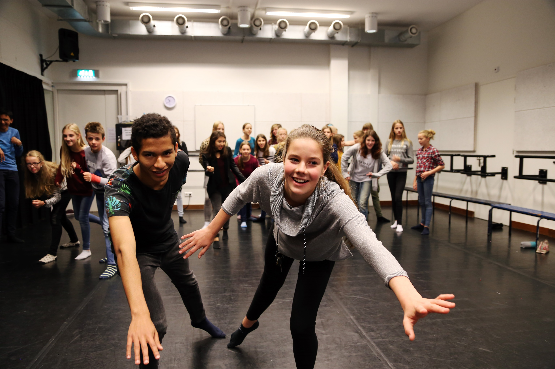
Talent en verbinding
Doen
kunnen we alles
maar
alleen samen

